Slide 1

javascript面向对象与原型
Notes:
ddddddddddddddd

Slide 2
1
创建对象
2
原型
3
封装
3
继承
Notes:
田江：
QQ: 7701037或3175963536
Tel：18991274261
2

Slide 3
面向对象语言有一个标志，就是类的概念，通过类可以创建任意多个具有相同属性和方法的对象。
属性其实相当于一个变量，只不过在一定作用域变成属性，方法其实就是一个函数，只不过在一定作用域变成了方法。
但ECMAScript没有类的概念，因此这里的类与其他语言的类有所不同。

Slide 4
这里的类没有class，而且是很另类的规则来实现。
最好有面向对象基础才能学习。

Slide 5
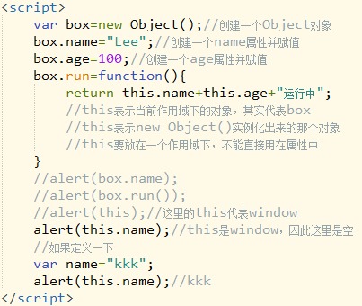
创建对象
示例：创建一个对象，然后给这个对象新建属性和方法。

Slide 6
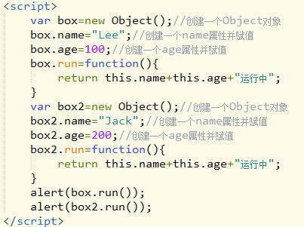
以上是创建对象最基本的方法，但如果想创建一个类似的对象，就需要很多代码。
两段代码其实差不多

Slide 7
为解决类似对象声明问题，可以采用工厂模式的方法，这种方法就是为了解决实例化对象产生大量重复的问题。
创建一个集中实例化的函数。

Slide 8
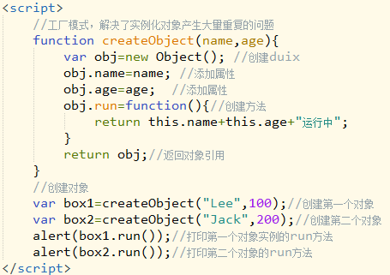
示例：集中实例化函数，解决创建对象大量重复问题

Slide 9
工厂模式解决了重复代码问题，但还有一个问题，识别问题，无法搞清楚到底是哪个对象的实例。

Slide 10
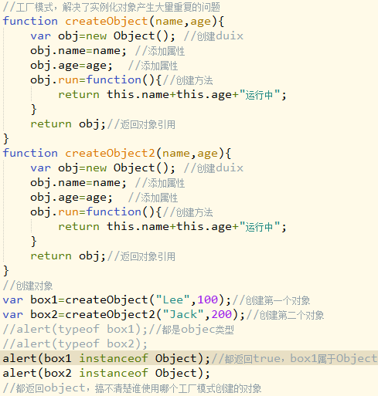
工厂模式问题
搞不清谁是谁的对象

Slide 11
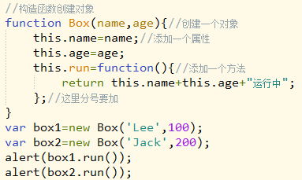
构造方法
示例：ECMAScript可以通过构造函数(构造方法)创建特定对象。
和工厂模式相比：
这里的构造方法并没有new Object，但他的后台会自动添加var obj=new Object()
this就相当于obj
构造函数不需要返回对象
他是后台自动返回的

Slide 12
构造函数规则
构造函数也是函数，但函数名第一个字母大写
必须new构造函数new Box()
必须使用new运算符

Slide 13
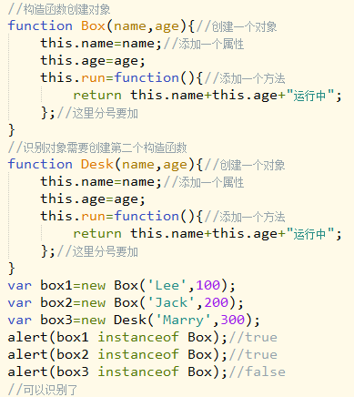
示例：构造函数识别对象，构造函数区分对象，需要再创建一个构造函数。
构造函数和工厂模式比起来
优点：
省了new Object()
省了返回return obj
可以识别对象

Slide 14
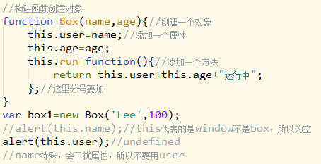
示例：name问题
在上面例子中，如果输出this.name，因为浏览器问题，会输出空，这是因为window，name变量比较特殊，不要随便使用，将name改为user可避免问题。

Slide 15
构造函数和普通函数区别
唯一区别：
调用方式不同，构造函数必须使用new运算符来调用，否则就是普通函数

Slide 16
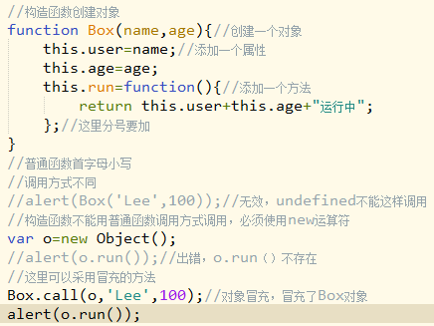
示例：构造函数的冒充call()
call完成对象的冒充
示例中，o对象没有run方法
可以通过call让其冒充Box
这样就有了Box的run()方法

Slide 17
原型
我们创建的每一个函数都有一个prototype(原型)属性,这个属性是一个对象,他的用途是可以由特定类型的所有实例共享的属性和方法.使用原型的好处是可以让所有对象实例共享他所包含的属性和方法,不必在构造函数中定义对象信息,而是可以直接将这些信息添加到原型中.

Slide 18
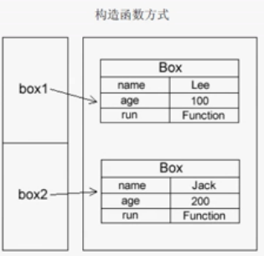
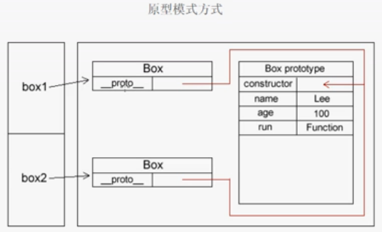
采用两张图理解构造函数和原型模式的声明方式

Slide 19
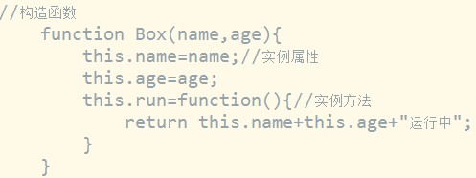
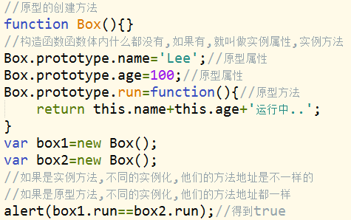
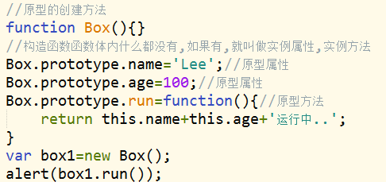
示例:创建原型方法,构造函数和原型方法的区别在于共享

Slide 20
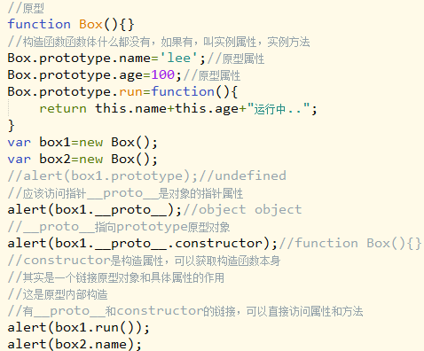
原型结构理解
每个原型对象自带了一个prototype属性，通过__proto__指针访问

Slide 21
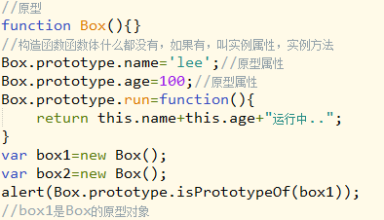
判断一个对象实例(对象引用)是不是指向了原型对象，只要实例化了就自动指向，用isPrototypeOf()测试

Slide 22
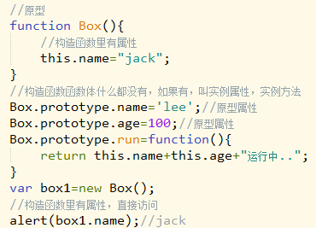
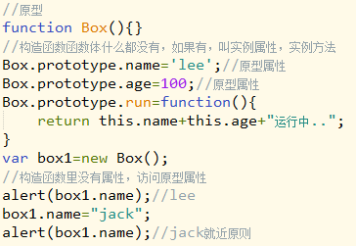
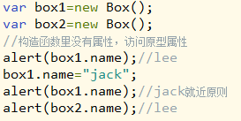
原型运行流程
先查找构造函数实例里边的属性或方法，如果有，立刻返回（左）
如果构造函数实例里没有，则去他的原型对象里找，如果有，就返回（中）
实例属性不会共享，box1定义属性box2不能共享（右）

Slide 23

删除实例属性
如果后边想继续访问原型里的值，可以删除实例属性
delete box1.name

Slide 24
封装
JS封装就是尽量把使用的方式简单化，用的时候不必理会内部逻辑和使用结构。通俗的说就是使用的时候只需要知道参数和返回值，其他条件尽量不要使用人员进行设置。

Slide 25
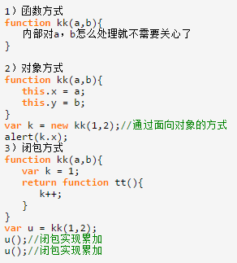
JS封装的方法有函数方式、对象的方式、闭包的方式。

Slide 26
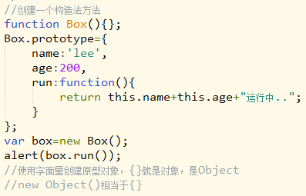
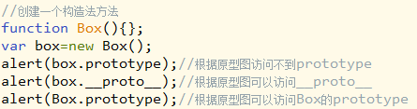
原型封装属于对象封装
为了让属性和方法更好的体现封装效果，并且减少不必要的输入，原型的创建可以使用字面量的方式
了结原型访问，根据左代码理解prototype，再通过字面量创建原型对象，右代码为原型封装

Slide 27
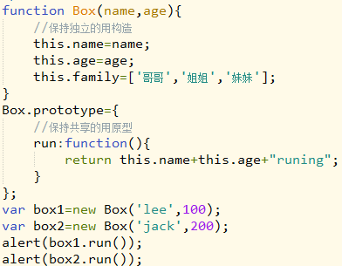
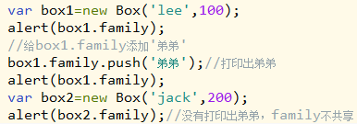
原型封装解决共享问题，但每个对象既有可以共享的属性，又有自己特定的私有的属性，因此可以组合构造函数(不能共享)+原型模式(共享)
不共享的使用构造函数，共享的使用原型，左
测试是否共享，右

Slide 28
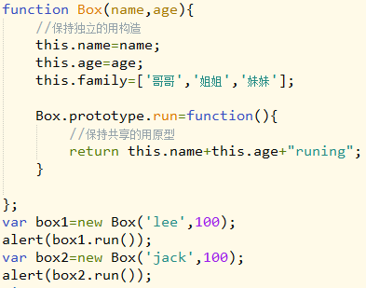
上面的方式构造+原型分成两部分来写，让学过面向对象的人觉得很怪异，为了更好的体现封装，可以将其封装到一起，叫做动态原型模式
但是因为Box.prototype在构造函数内部，会不会被执行两次？

Slide 29
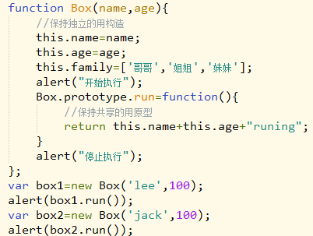
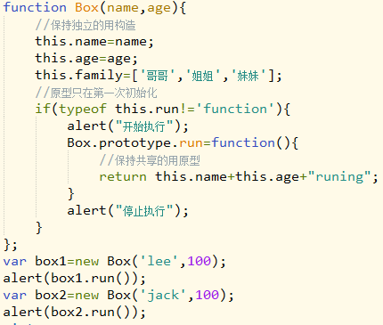
用alert()测试执行两次(左),原型确实初始化了两次，为了只在第一次初始化，用右边代码，设置原型只在第一次初始化 typeof this.run

Slide 30
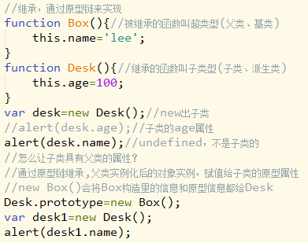
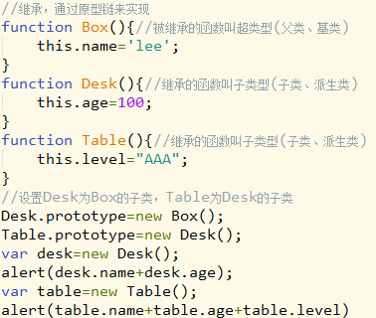
继承
继承是面向对象一个比较核心的概念，其他面向对象会用两种方式实现继承，一种是接口，一种是继承，js不支持接口，支持成继承，实现继承靠原型链完成（左）。祖父，父，孙继承(右)

Slide 31
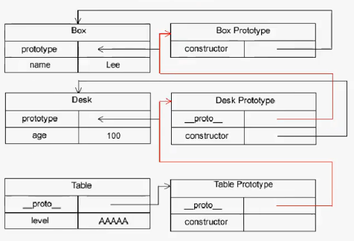
原型链继承流程图

Slide 32


